Slide 1


Slide 2
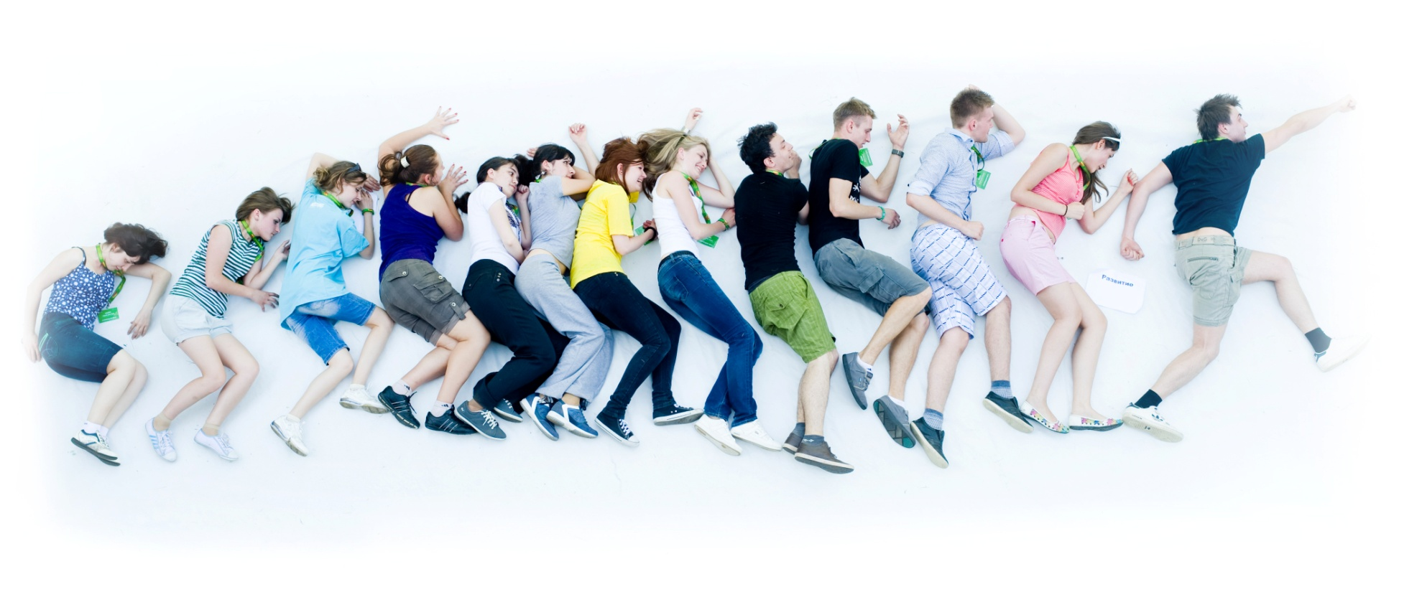
Місія програми
Сприяти формуванню нового покоління інтелектуальної та ділової еліти країни та створювати і розширювати можливості для молодих та відповідальних лідерів, які стануть генераторами змін майбутнього.

Slide 3

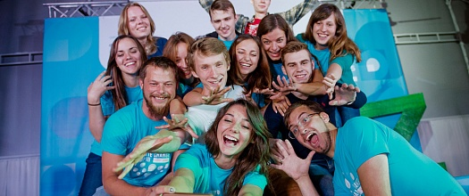
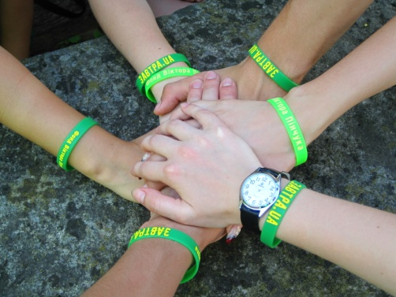
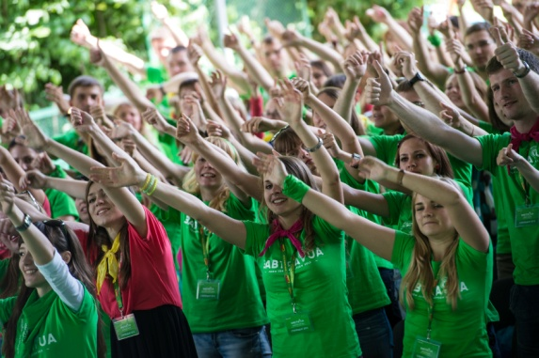
Програма в фактах і цифрах (2006-2015)
Понад 2400 стипендіатів «Завтра.UA» з усієї України
86 провідних університетів України - партнери програми
Стипендіальний фонд «Завтра.UA» склав 25 117 560 грн.
Щомісячна стипендія у розмірі 942 грн. протягом року
Реалізовано понад 75 соціальних проектів стипендіатів, які спрямовані на вирішення актуальних проблем суспільства та молоді
Підтримано 50 індивідуальних проектів та ініціатив стипендіатів спрямованих на особистісний розвиток та професійне зростання
Проведено 8 Всеукраїнських молодіжних форумів «Завтра.UA»

Slide 4
Що отримують переможці конкурсу:
  щомісячну стипендію розміром 942 грн. впродовж року;
  одну з найбільших у країні мережу однодумців;
  експертну, інформаційну та фінансову підтримку кращих колективних проектів;
  досвід в розробці та реалізації проектів (соціальних, прибуткових, екологічних, технологічних);
  можливість стажування в Фонді Віктора Пінчука, PinchukArtCentre та Ялтинської Європейської Стратегії (YES);
  доступ до глобальних ідей, спікерів та знань через участь у щорічному форумі YES та зустрічі зі світовими лідерами, політиками, бізнесменами у рамках Публічних лекцій Фонду Віктора Пінчука
  участь у щорічному Молодіжному форумі «Завтра.UA» та екотаборі Climate Chаnge Camp;
  можливість долучитись до заходів Фонду Олени Пінчук АнтиСнід;
рекомендації потенційним роботодавцям для найактивніших учасників Спільноти «Завтра.UA».

Slide 5
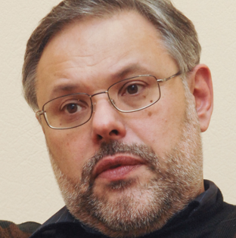
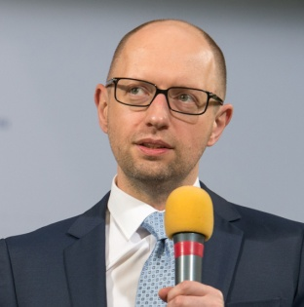
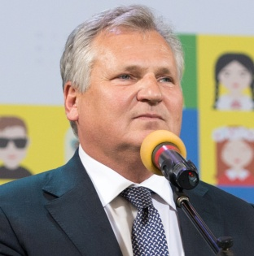
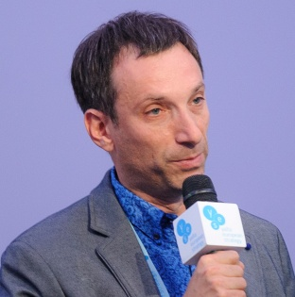
Що говорять про наших стипендіатів?
«Вы не просто умные – вы еще и хотите, чтобы другие про вас думали, что вы умные.»
Міхаїл Хазін, экономіст
«Прогрес - це об'єднання енергії мас, мільйонів, які хочуть досягнути цілі. І ви здатні стати рушійною силою цього прогресу. І на ваших плечах буде найбільша відповідальність за долю країни.»
Арсеній Яценюк, Прем’єр-міністр України
«We can do it»
Александр Квасьневский, президент Польщі 2005-2015
«Будущее Украины не в стенах парламента и не на основной панели ЯЕС, будущее здесь, будущее Украины это вы, тут главная арена страны»
Віталій Портніков, журналіст

Slide 6

Які проекти стипендіатів вже діють?
Petiole – це мобільний додаток, котрий допоможе з використанням самого лише мобільного телефону визначати площу листка рослини, її вид та діагностувати захворювання.
Команда пройшла у фінал міжнародного конкурсу GIST Tech-I, який був ініційований Державним департаментом США і сам Барак Обама потиснув руку Андрію Селезневу.

Slide 7

Які проекти стипендіатів вже діють?
3С – неприбуткова всеукраїнська молодіжна ініціатива, яка з 2010 року організовує просвітницькі заходи для молоді на основі відкритого діалогу на актуальні суспільно-політичні та світоглядні теми.
Всі заходи 3С проводяться на основі “неупередженого діалогу” (open-minded dialogue), що ґрунтується на багатосторонній комунікації, повазі до думок усіх учасників дискусії та можливості вільно висловлювати свою думку. У такому діалозі першочерговими є взаємодія між учасниками, незаангажований підхід до висловлювання, відсутність експертної позиції та цінність власних смислових знахідок учасника і групи в цілому. Формат традиційного 3С семінару – дискусія навколо фундаментальних текстів з різних культур та періодів історії.
Проект був розроблений на щорічному Молодіжному форумі «Завтра.UA» 2010 року. Ядром команди проекту стали стипендіати програми.

Slide 8
Які проекти стипендіатів вже діють?
Завтра Мир in UA
Завтра Мир in UA – соціальний проект направлений на адаптацію та соціалізацію дітей-пересенців. Проект був розроблений на Форумі стипендіатів (червень, 2015) та стартував у м.Полтаві за підтримки Фонду Віктора Пінчука.
Команда проекту на чолі з Юлія П’ятниця провели тренінг для підлітків, майстер-класи та квести для дітей молодшого віку, виставку-продаж на користь дітей-переселенців та екскурсії.

Slide 9

Які проекти стипендіатів вже діють?
Наукові пікніки
Наукові пікніки - соціальний проект спрямований на популяризацію науки . Команда проекту прагне підвищити рейтинг наукових професій та очікує, що результаті їх діяльності розуміння та підтримка суспільством щодо важливості розвитку науки значно зросте. Це в свою чергу по мірі економічного зростання може вести до розширення бюджетів (державних, грантових, приватних) на розвиток науки.
Наукові пікніки проходять на центральних майданах міст та парках і кожен охочий, незалежно від віку, статусу чи місця навчання, може власноруч провести експеримент в імпровізованій лабораторії просто неба, зробити маленьке диво та переконатися, що наука може бути доступною та цікавою.
Членами команди проекту є стипендіати «Завтра.UA».
В 2013-2014 Наукові пікніки пройшли у 8 містах, 2 заходи в зоні АТО, 5 заходів у дитячих будинках та відкрито Клуб молодого винахідника у Вінниці. Учасниками Наукових пікніків у 2014 році стало понад 75 000 осіб.
Української делегації була невід’ємною частиною Наукових пікніків у Варшаві та Тбілісі.
Осінній фестиваль Наукових пікніків 2015 пройде в 10 містах України.

Slide 10

Які проекти стипендіатів вже діють?
Наукові пікніки Brain Run – цей проект є частиною Наукових пікніків та сповідує його основну ідею – наука може та має бути цікавою для суспільства.
Brain Run – це наукові квести для дітей віком 8-15 років,які будуть проводитися на замовлення батьків, державних та приватних шкіл, корпоративних клієнтів.
Brain Run – це соціальне підприємництво , яке спрямоване на підтримку основного проекту Наукові пікнікі.

Slide 11

Які проекти стипендіатів вже діють?
Geek-picnic
Geek-picnic в Дніпропетровську - регіональна спільнота Завтра.UA провела захід для IT спільноти Дніпропетровська.
В невимушеній атмосфері однодумців пройшли хардварні воркшопи, з хендмейдними железяками, дронами і роботами, можна було проїхатися на українському електробайку, поспілкуватися з фаундерами стартапів і експертами ІТ-бізнесу.
Пройшли цікаві лекції на траві на актуальні темы it-сучасності. Руками стипендіатів створено та проведено електро-шоу. Сьогодні проект планує перехід на системну реалізацію.

Slide 12

Які проекти стипендіатів вже діють?
Велосипедом на навчання – проект, мета якого облаштувати в місті вищі навчальні заклади велопарковками
Кількість власників велосипедів в Україні кожного дня зростає. Однак, однією з головних проблем велосипедістів є відсутність велоінфраструктури. І в першу чергу велопарковок не вистачає біля навчальних закладів.
Результат на сьогодні: вже встановлено велопарковки більше ніж на 100 велосипедів в Києві та Дніпропетровську.

Slide 13
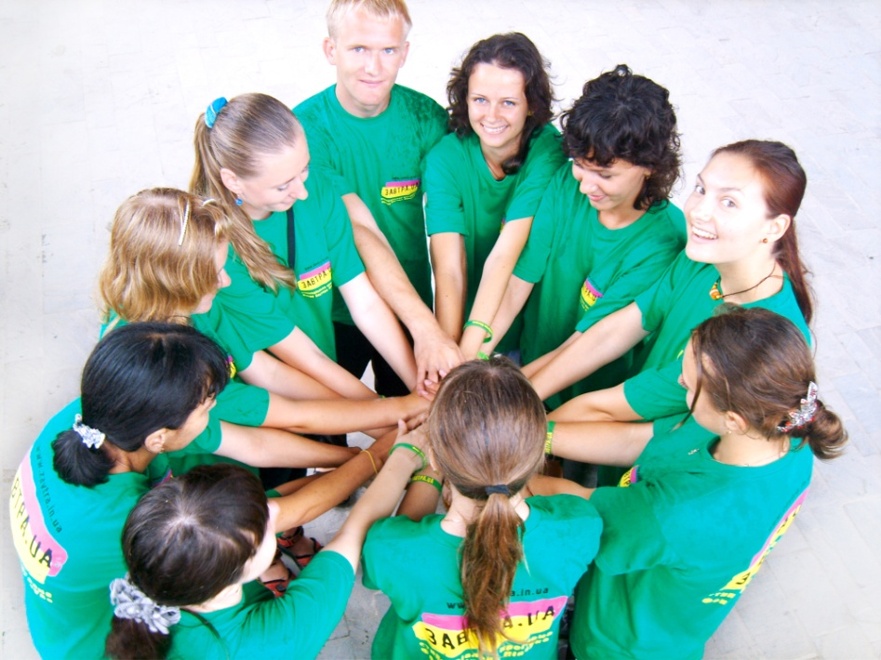
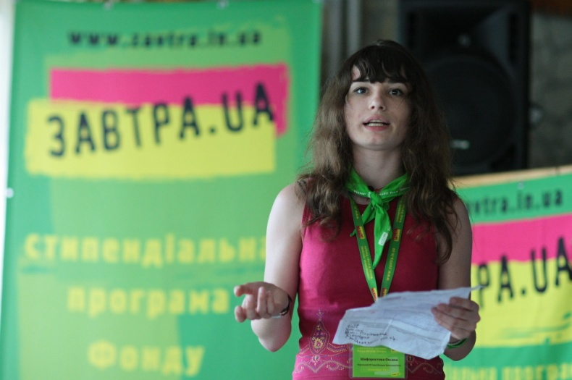
Хто може стати учасником конкурсу?
Студент очної форми навчання 3 - 6 курсів
ВНЗ України ІV рівня акредитації, який:
цікавиться наукою і бере участь
в наукових розробках або дослідженнях;
активно долучається до громадських
та соціальних ініціатив;
прагне власними діями змінити Україну!

Slide 14
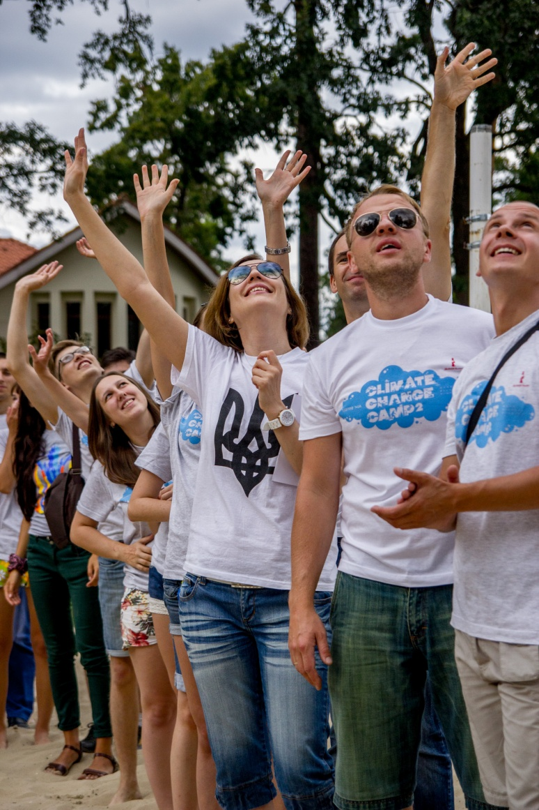
Хто перемагає у конкурсі?
Студенти, які мають:
активну громадянську позицію та беруть участь у впровадженні громадських і соціальних проектів та ініціатив, що підтверджується рекомендаційним листом;
академічну успішність;
оригінальність наукових ідей та досліджень, представлених в конкурсній роботі;
мотивацію до особистісного та професійного росту;
лідерський потенціал, комунікаційні та творчі здібності.

Slide 15
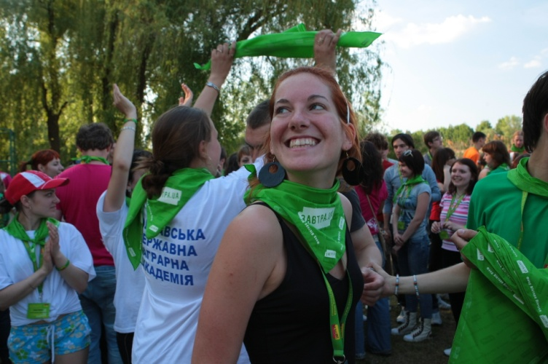
Як взяти участь у конкурсі?
З 15 жовтня до 30 листопада 2015 року зібрати
та подати на конкурс необхідний
пакет документів в електронній версії
Що необхідно підготувати:
Заявка-2015 на участь у Конкурсі – 2015/16;
Самостійна конкурсна робота;
Відгук наукового керівника (чи іншого авторитетного науковця) на конкурсну роботу;
Рекомендаційний та мотиваційний листи;
Обґрунтування наукової роботи;
Копії документів, які підтверджують наукову та соціальну діяльність;
Цьогорічна фотографія конкурсанта
Обов’язково заповнити форму реєстрації та завантажити пакет
документів на сайті Програми zavtra.in.ua до 30 листопада 2015 року!

Slide 16
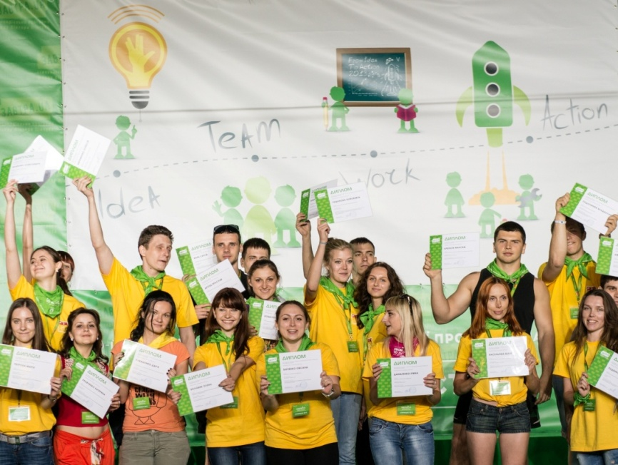
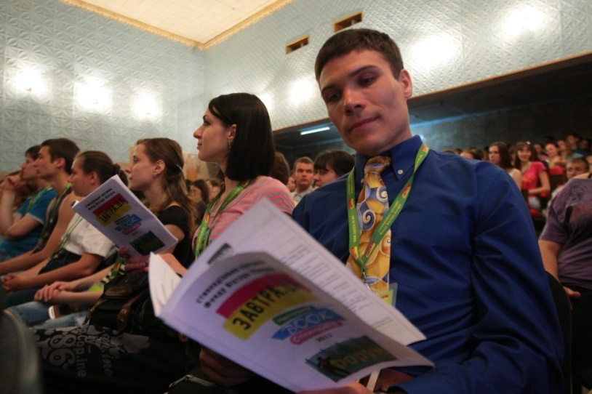
Як проходитиме конкурс?
  Етап 1: жовтень 2015 – січень 2016
    Подання конкурсантами документів до Програми. Обробка поданих пакетів документів та оцінювання рекомендаційного, мотиваційного листів та обґрунтування наукової роботи.
  Етап 2: лютий – березень 2016
Оцінювання конкурсної роботи фаховими експертами та нарахування балів за наукову діяльність.
Етап 3: березень – квітень 2016
Оцінювання особистісного потенціалу конкурсантів під час одноденних очних змагань.
Оголошення результатів конкурсу:
Травень 2016 року.

Slide 17
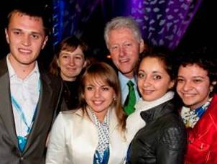
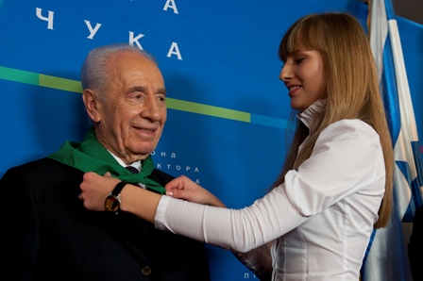
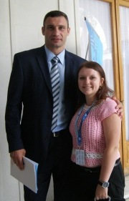
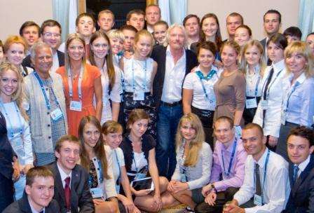
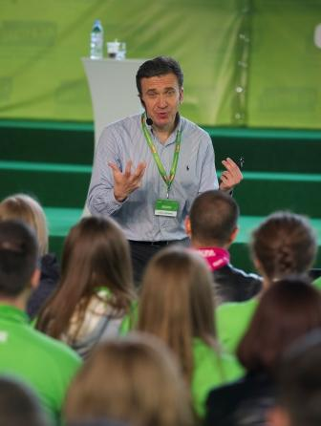
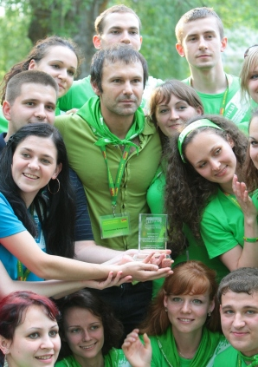
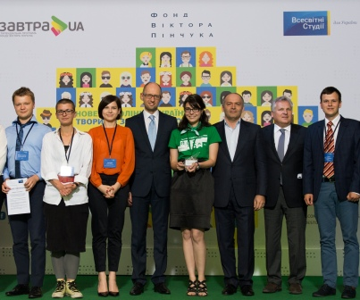
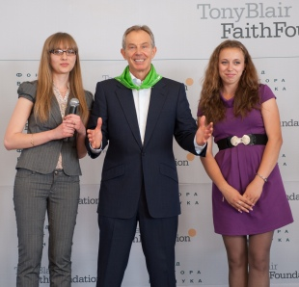
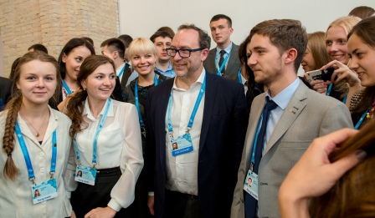
Контакти Програми:
konkurs@zavtra.in.ua
info@zavtra.in.ua

Slide 18
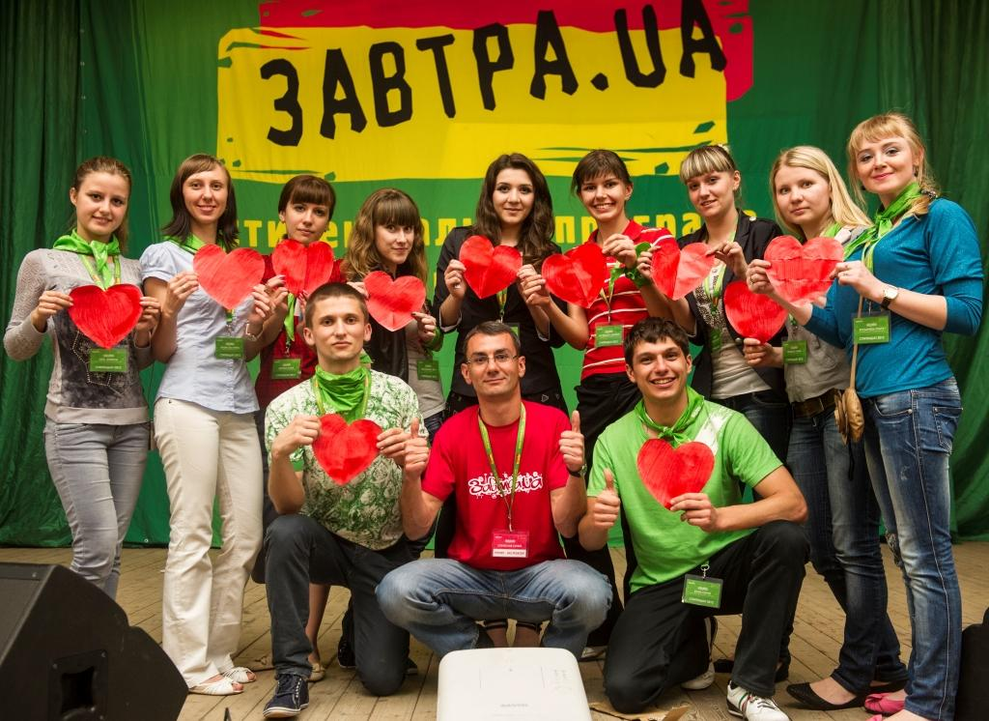
Повну інформацію про умови участі
у конкурсі дивись на cайті
zavtra.in.ua

